Slide 1
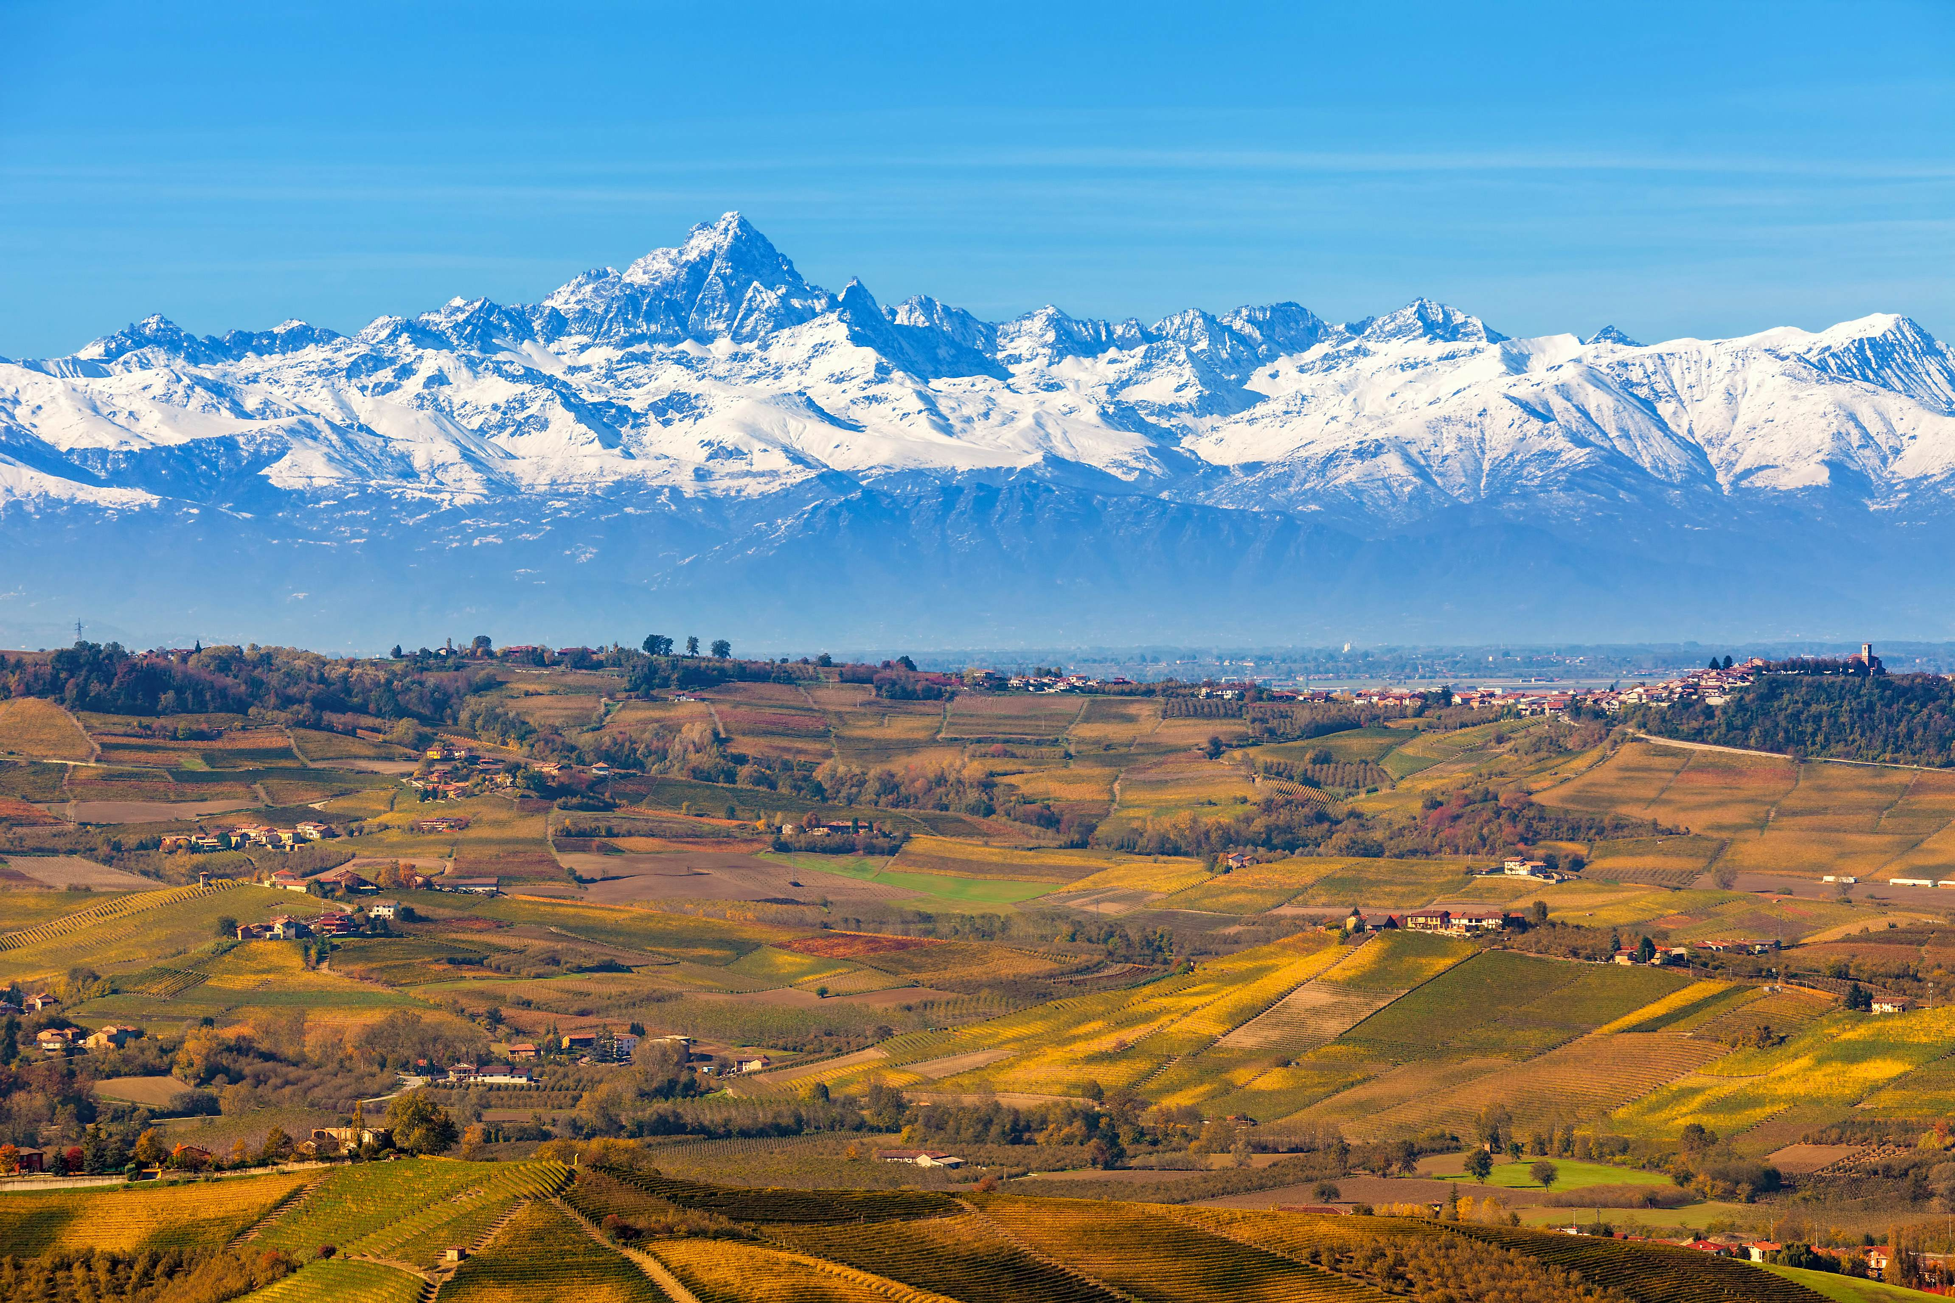
Piedmont, Italy By: Marielly Sierra

Slide 2
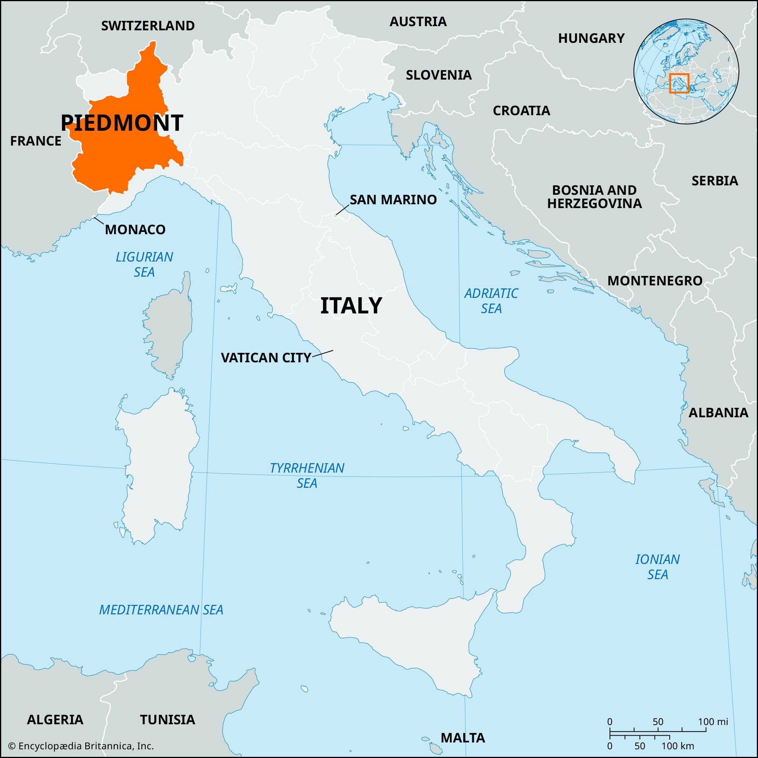
Piedmont
Nor-oeste de Italia
Norte: Francia y Suiza
Sur: Liguria (Mar Ligurio))
Este: Lombardi, Emilia Romagna
Oeste: Francia
Tiene una superficie de 25,402 km2, por lo que es la Segunda región más grande de Italia, después de Sicily.
Capital: Turin

Slide 3
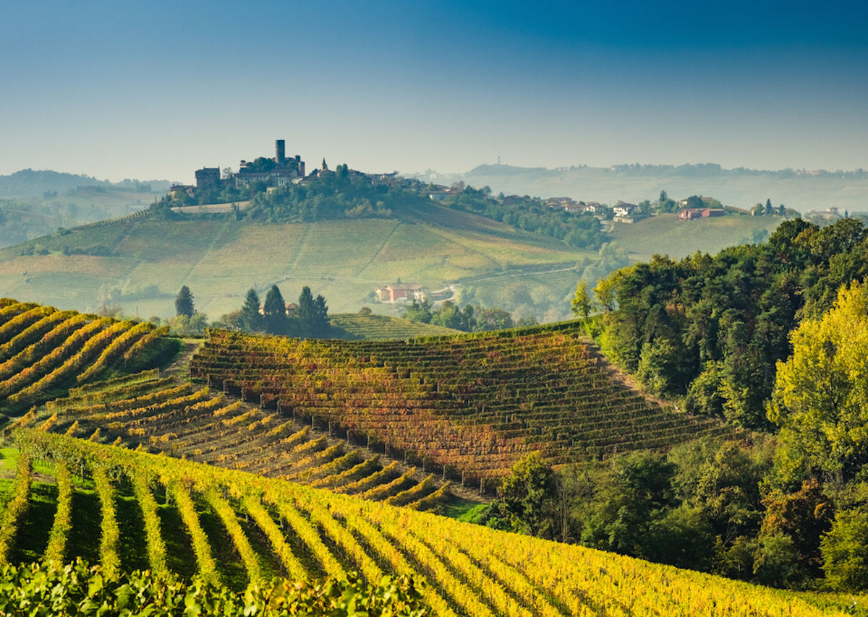
Introducción
Segunda región mas grande de Italia, después de Sicily.
Región con más DOCG en Italia, categorizado como la de más vinos de alta calidad.
Sexto lugar en producción por volúmen de vino.
43.500 hectáreas de viñedos y casi 18.000 bodegas.
Tiene 59 regiones vinícolas.
12 varietales que categorizan los vinos más importantes de la zona.
Vinos más conocidos: Barolo, Barbaresco.
No contiene denominaciones IGT.
Las ciudades de Alba y Asti, componen el corazón de la viticultura en Piedmont.
Continue una de las dos zonas UNESCO reconocidas en Italia: Langhe/Monferrato.
Reconocidos al igual que sus vecinos de la borgoña por producir pocos vinos de mezcla (Barolo y Barbaresco).

Slide 4
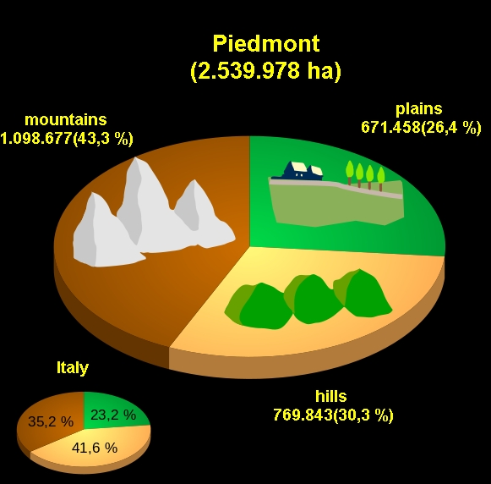
Pedemontium or Pedemontis (Pied-Mount): “al pie de la montaña”. Pied=pie, Mont
Clima y Geografía
Predominantemente montañosa, seguido por área de colinas y finalmente valles.
Todo el norte y el oeste, esta rodeado por los Alpes.
Al sur las montañas Apennines.
Al este el Valle de Po.
La temperatura media anual en la región es de 9 grados centígrados. La máxima se alcanza en julio, con 19 °C, y la mínima en enero.
Las horas de sol al día fluctuant desde 3 en invierno, hasta 9 horas en julio.
La precipitación media anual es 424 mm.

Slide 5
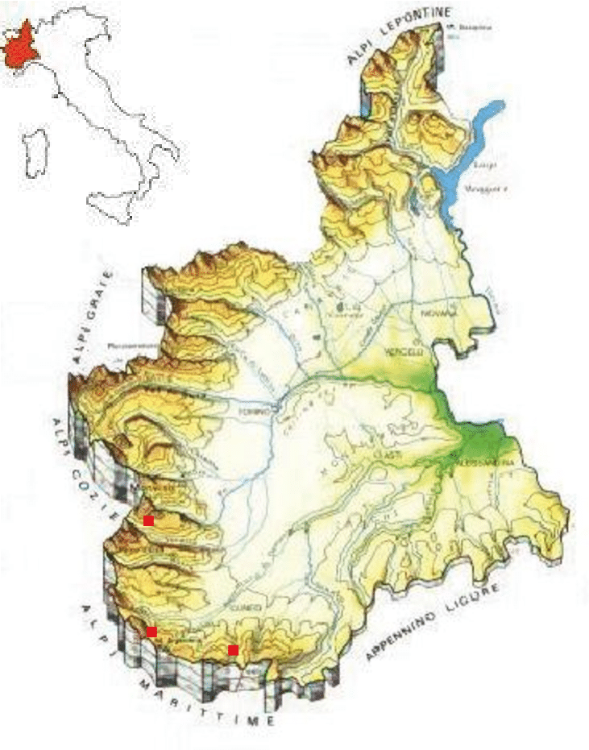
Clima y Geografía
Los Alpes crean una barrera desde el norte hasta el oeste. Producen el efecto de sombra de Lluvia (rain shadow effect).
Las montañas Apennines crean una barrera hacia el sur.
El valle de Po aporta la niebla (la cual tiene una importante función en la maduración de las uvas).
Clima Continental en general con influencia marítima en el sur este gracias al Mar Mediterráneo.

Slide 6
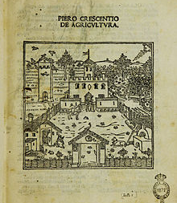
Historia
Antiguos Griegos: “Oenotruda” (tierra de vinos). Muchas uvas nativas.
Cultivado luego por los Romanos.
Siglo 14: de los primeros escritos sobre el vino den Piedmont: se describe vino dulce al estilo griego.
Siglo 17: Chiaretto: vino rojo de la uva Nebbiolo.
Siglo 19: “Risorgimento”, Camillo Benso, conte di Cavour and Giuseppe Garibaldi.

Slide 7
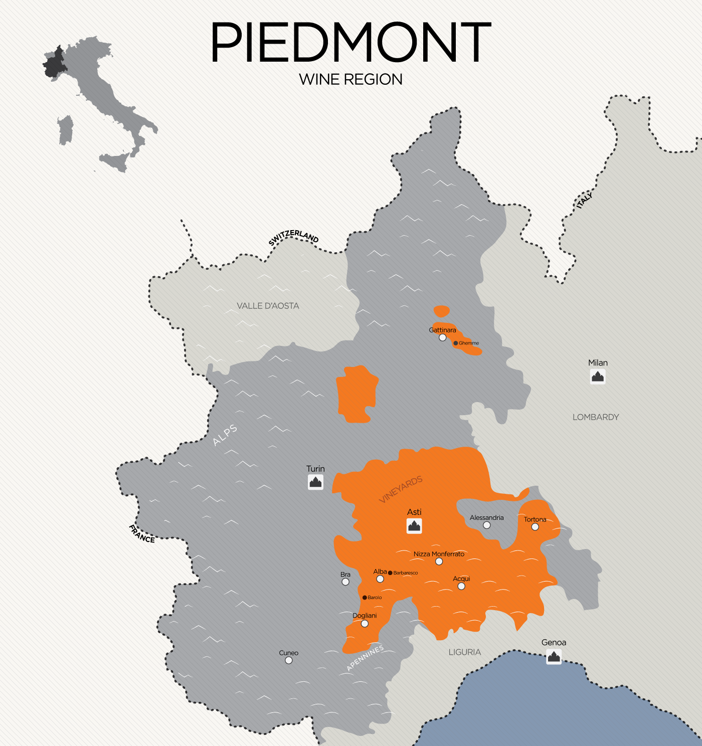
La Tierra y los Viñedos
La mayoría de los viñedos están localizados en el este y al sur de la región, donde es menos frío (heartland).
Los mejores viñedos están localizados en dos regiones de colinas hacia el sureste llamadas: Monferrato y el Langhe.
En estas dos regiones se encuentran las ciudades: Alba, Asti y Alessandria.
Suelo: arcilla, limo y arena.
Las uvas se siembran en las colinas que miran al sur, donde tiene más contacto con el y se derrita mas rápido la nieve y permitiendo el buen drenaje.

Slide 8
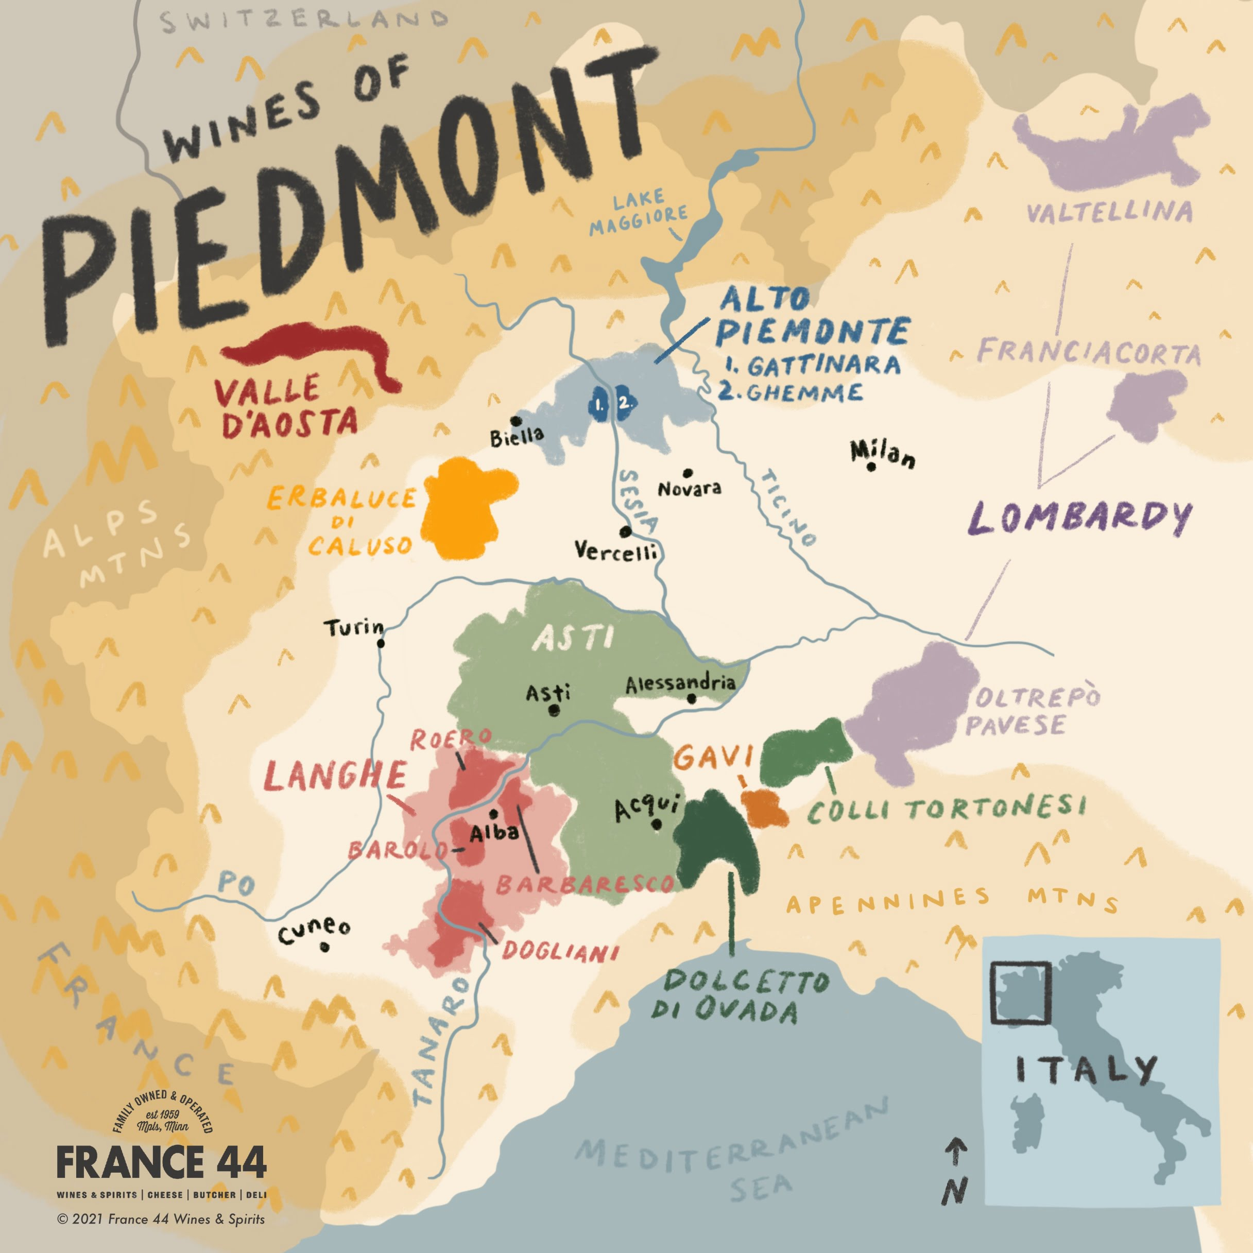
Regiones Vinícolas
“Heartland”: compuesto por Asti, Alba y las regiones alrededor, que componen 50 millas de diámetro.
Alrededor de Alba, encontramos las regiones de los reconocidos vinos: Barolo y Barbaresco.
Alto Piedmonte/Norte de Piedmont: al norte de Turin.
Canavese, Carema and Erbaluce di Caluso.
Al noreste de Canavense, se encuantran regiones pequeñas como: Ghemme y Gattinara, reconocidas por su vino basado en Spanna (Nebbiolo), son regiones DOCG.

Slide 9
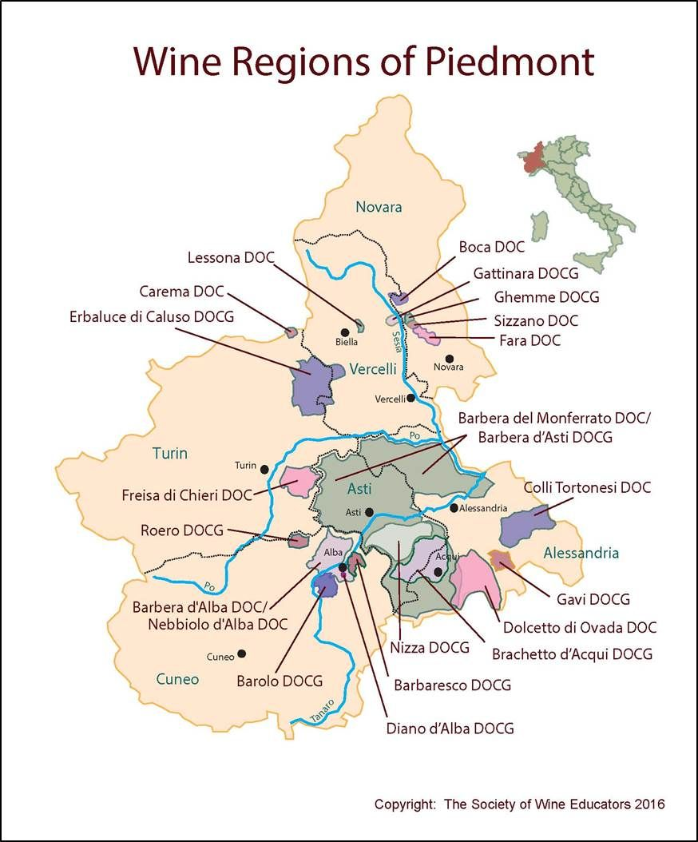

Slide 10
Varietales Blancas
Arneis | Autoctona, casi extinta, pero se salvo gracias a viticultores locales para el 1960. Bianchetta, Barolo blanco. Se planta en Roero al norte de Alba. Crea un vino aromatico: melocotón, flores blancas, miel, almendra. Vino seco, con acidez media y sabor cítrico, pera madura, almendras. Maridaje: mariscos.
Cortese | Uva utilizada para crear el vino Gavi, (nombre de la villa donde se planta), sureste de Piedmont. Vino blanco con gran acidez, aromas y sabres a cítrico, miel, mineralidad (conchas). También plantada en la regi 162n “Cortese Marengo” (DOC) al sur, crea el vino espumoso o semi-espumoso. Vino de mayor renmbre en la zona, ya ha sido sobre passado por Arneis y otros blancos de Italia.
Moscato | Una de las uvas mas cultivadas, su mayor producción viene de Asti (Piedmont), para formar el Famoso Moscato D’ Asti. Varietal diverso, para crear vino blanco, espumoso, semi-espumoso y vino dulce. Aromas perfumados, mandarina (frutas tropicales), pera fresca, madreselva y limón. (Linalool), componente que le da su aroma carasterístico.
Nascetta | Autóctona, rescatada en el 1990. Hace vinos expresivos, aromáticos, con mineralidad,frutas tropicales y secos al paladar. Provienen especialmente de la comunidad de Novello.
Timorasso | Autóctono. Vinos aromaticos (frutas tropicales, flores), secos con gran cuerpo y acidez.

Slide 11
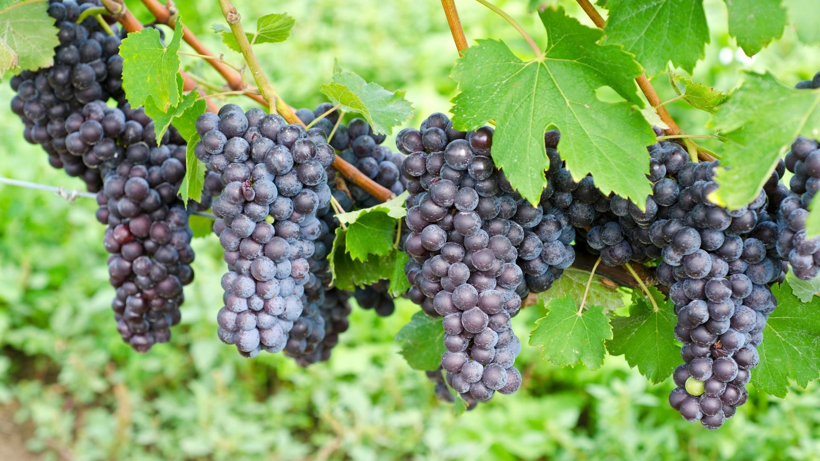
Varietales Rojas
Barbera | Uva más planatada en Piedmont. Vino local favorito para la cena. Alta acidez, bajo en tanina. Aromas de ciruela, cherry obscura, violeta y lavanda, anis, nuez moscada. Tradicionalmente se toma entre 2-4 yrs. Barbera d’Alba, Barbera d’Aosta, Barbera d’Asti, Barbera del Monferrato
Brachetto | Uva local, antes se utilizaba para hacer vinos secos de mesa, pero ahora se utiliza para crear el vino frizzante o spumante Brachetto D Acqui (DOCG). Bajo alcohol, aromático (fresas, blackberries, red berries, pétalos de rosa).
Dolcetto | Vino rojo/violaceo de alta intensidad, aromas a ciruela, cocoa, pimiento Negra, violetas con acidez media baja, tanina media baja, de gran cuerpo en boca. Dolceto D Alba (DOC), Dolceto di Dogliani (DOC) Cogna**
Freisa | Autóctona. De las zonas: Chieri, Monferrato y Langhe. Produce vinos rojos prubi pálidos, aromaticos (fresa, pimiento, tierra) variedad de vinos desde vino rojo superiore y spumantes. Freisa d’Asti DOC y Freisa di Chieri DOC.
Grignolino | Autóctona y Antigua. De color y cuerpo pálido rojo rubí, guarda aromas de frambuesas rojas, herbaceous y pimiento. Alto en tanina. Grignolino d'Asti and Grignolino del Monferrato Casalese. DOC
Nebbiolo | Uva de Piedmont. Utilizada para hacer los legendarios Barolo y Barbaresco. Sus grandes caracteristicas: color ligero rojo rubí, aromático: rosas, violetas, cherry, ciruela, graffito y humo. En boca es de cuerpo mediano, seguido de un golepe de taninas altas, sabores a ciruela, tabaco, en post gusto. Decolora rápido debido a que las antocyaninas contienen colorants poco estables. (cascara muy fina).
Ruche | Autóctona, rara, tiene su apelación: Ruchè di Castagnole Monferrato, DOCG. 148 hct, 26 productores. Aromas especias, violeta, sabores de frutas rojas (frambuesas). Tanina y acidez media +
Uva Rara y Vespolina | Utilizadas para crear mezclas con Nebbiolo en las vinos de Gattinara y Gheme.

Slide 12
Vinos más Importantes de Piedmont
Los de más renombre:
Arneis (blanco)
Asti (espumoso)
Barbaresco (rojo)
Barbera (rojo)
Barolo (rojo) Dolcetto (rojo)
Gavi (blanco)
Moscato D’ Asti (blanco, semi-dulce)
Nebbiolo Langhe (rojo)
Nascetta (blanco)
Nizza (rojo)
Vinos de menos renombre, pero para tomar nota:
Freisa (rojo)
Gattinara (rojo
Ghemme (rojo)
Grignolino (rojo)
Ruche (rojo)
Timorasso (blanco)

Slide 13
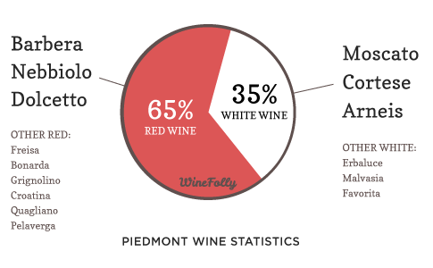

Slide 14
Barolo y Barbaresco
Barolo:
Vino rojo derivado de la uva Nebbiolo, (100%) en las colinas de la región Langhe.
Hay alrededor de 360 productores. 5,440 acres
Crianza de 38 meses barrica y >5 yrs para Riserva.
Declarado DOC en el 1966, y DOCG en el 1980.
No tienen gran color, su enorme tanicidad hace de fijador.
En nariz se distinguen por un perfume muy expresivo y en boca tienen estructura.
Nebbiolo es una uva de difícil viticultura, es sensible, de cáscara muy fina, alta en acidez y taninos. Madura lento, así que la vendimia es mas tarde.
Existen 11 “comunas” que producen este vino, incluyendo: Barolo, La Morra, Castiglione Falletto, Serralunga d’Alba, Monforte d’Alba, Pio Cesare.
Barbaresco:
Vino rojo derivado de Nebbiolo (100%)
200 productores y 1,940 acres.
Ganó su DOCG en el 1980.
Los viñedos están localizados en la region de Langhe hacia el lado derecho del río al noreste de Alba.
Comunas: Barbaresco, Neive, Treiso y una porción Rocco Senodelvio.
El clima en Barbaresco es marítimo, lo que hace que la uva se madure más rapido que en Barolo.
Los vinos continenen menos tanina y se pueden tomar más jóvenes.
Aún así, contienen acidez y tanina media +, aromas de espcias, fruta roja/obscura, violetas.
EL vino debe pasar por al menos 26 meses de los cuales 9, deben ser en barrica. Deben de tener un mínimo de 12.5% alcohol/vol.

Slide 15
Los mejores terrenos de la zona se guardan para hacer estos vinos: colinas que miran hacia el sur y quedan por encima de la niebla.
Para el 1980, los viticultores cambiaron la modalidad de hacer vinos de mezcla y desarrollaron vino específico de la región y uva (Nebbiolo). Le comenzaron a llamar “crus”
Para el 2007, se le reconoce a estos crus como MGA (Menzioni Geografiche Aggiuntive).
Previamente, los Barolo y Barbarescos eran vinos que necesitaban gaurda (especialmente Barolo), debido a la alta tanicidad, era muy difícil poderlos tomar. Aveces necesitaban >15 yrs de guarda.
Para el 1980, enólogos modernos (Renato Ratti), establecen método de fermentación a temperaturas altas y más rápido utilizando tanques controlados. **
Cambio climático**
Por ley: deben añejarse por lo menos tres años después de la vendimia y 5 yrs para los Riserva.
MGA: Barolo y Barbaresco, son vinos específicos de la region, creados de un monovarietal.
Consorcio de Barolo y los goviernos locales y provinciales, desarrollan esta designación geográfica adicional.
Son viñedos pequeños: mini su-zonas. En cada regió hay diferentes MGAs.
Ejemplo: en la comuna de Monforte d’ Alba, una de las famosas MGA es: Bussia, y muchos productores pueden hacer vino que viene de Bussia.
Hay un total de 181 MGA en la region de Barolo. El MGA se puede poner conel nombre de la comuna en la etiqueta.

Slide 16
Varios de los mejores productores de Barolo y Barbaresco
Giacomo Contero
Giacomo Fenocchio Guisepe Mascarello
Renato Ratti
Pio Cesare
Luciano Sandrone
Massolino
Michele Chiarlo
Vietti
Aldo Contero
Arnaldo Rivera
Bruno Giacosa
Ceretto
Cigliuti
Contero Fantino
Domenico Clerico
E. Pira & Figli

Slide 17
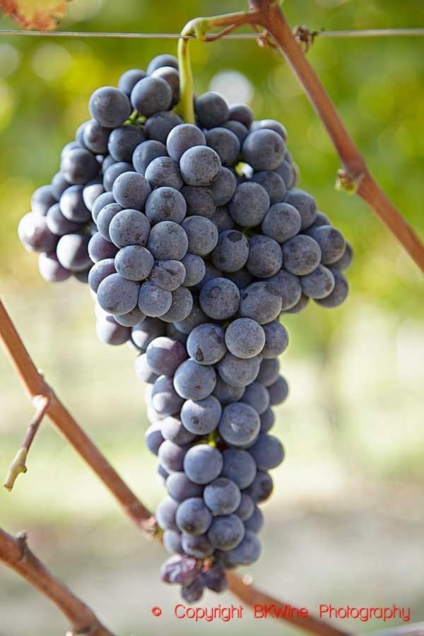
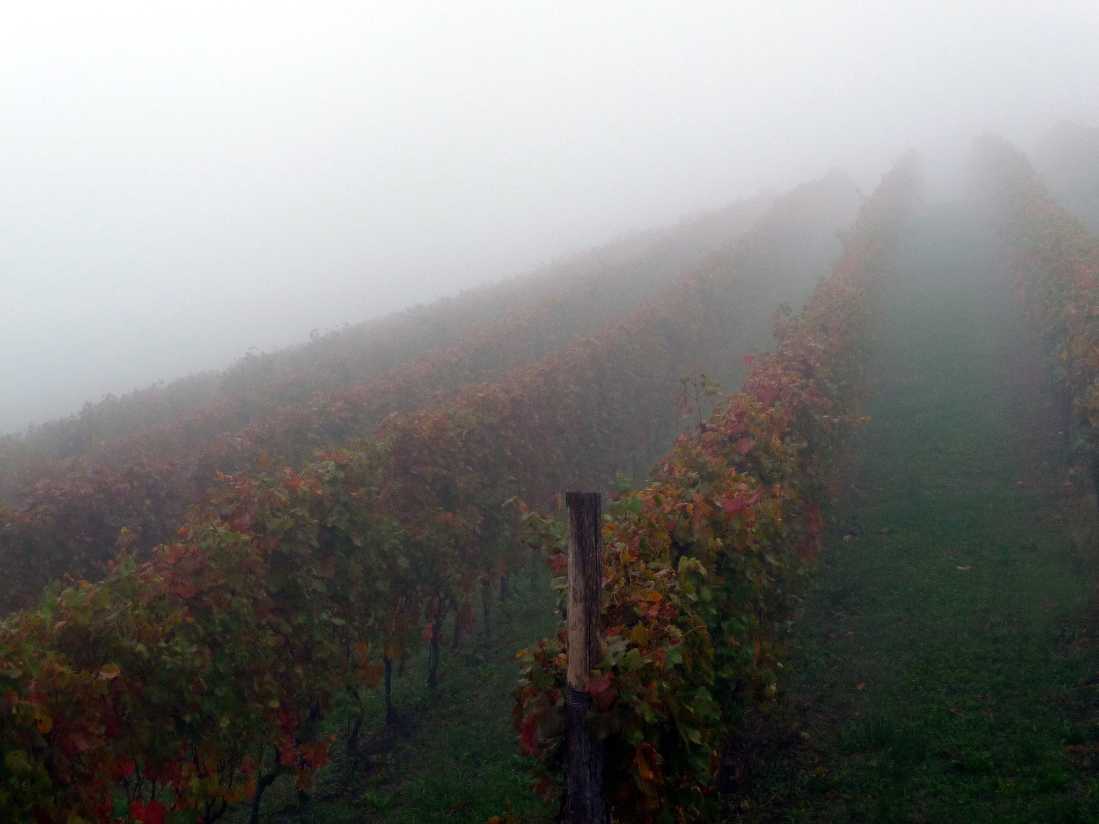

Slide 18
Barbera, Nebbiolo Laghne, Gattinara y Ghemme
Barbera: olvidada debido a sus hermanas Barolo y Barbaresco, hasta el 1980, cuando Giacomo Bologna, cambió, la manera de ver esta uva.
Vinos frescos, ligeros de baja tanina.
Resistente a mildeu, su plantación es en zonas más frías, le permiten “late harvest”.
Barbera d'Asti (DOCG), Barbera D’ Alba (DOC), Barbera Dolce, Barbera Fina, Barbera Forte, Barbera Grossa, Barbera Riccia, Barbera Vera.
Nebbiolo Langhe, Gattinara y Gemme:
Nebbiolo Langhe, se produce en colinas de Langhe, al contrario de Gattinara y Gemme, sin embargo, provienen de terrenos no tan privilegiados como los de Nabbiolo para Barolo y Barbaresco. Sigue siendo un vino económico.
Gattinara y Gemme, se producen en las zonas al nrote, más cerca de los Alpes (frío), terreno glaciar y limo. Son vinos de sabores mas ligeros, pero altos en tanina. Los Italianos nunca lo beben sin comida. Utilizan la uva Nebbiolo (Spanna).

Slide 19
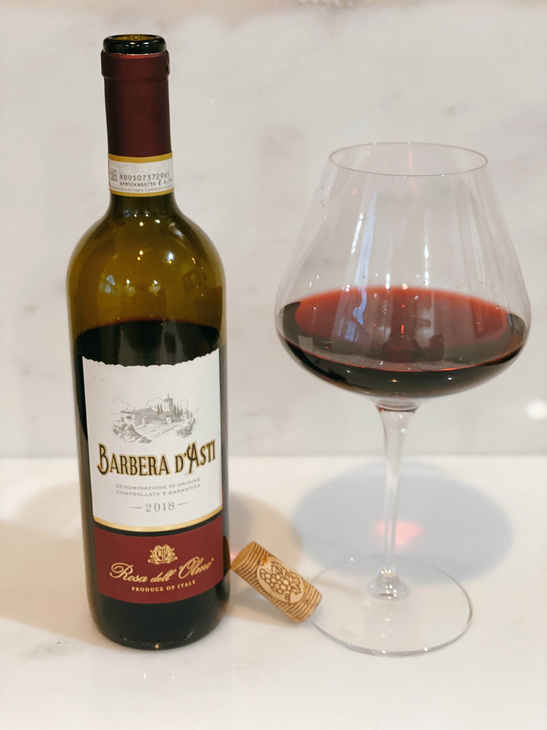
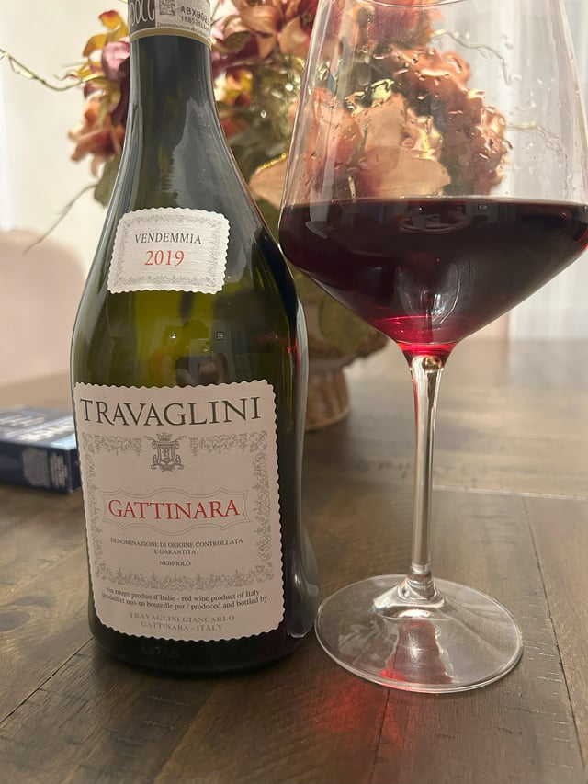

Slide 20
Moscato D’ Asti
DOCG
Dolcetto
“Pequeña uva dulce”, pero no hace referencia al sabor del vino. Vino tinto con sabores de picantes, fruta obscura, chocolate negro amargo. Poca acidez y poca tanina.
Utilizado como vino de mesa en Piedmont.
El mosto Sobrante, lo utilizan para hacer Cogna.
Los mejores provienen cerca de Alba y Dogliani: Dolcetto D’ Alba, Dolcetto di Dogliani.
Vino dulce, semi-espumoso con bajo contenido de alcohol.
Uno de los más famosos y consumidos en Italia.
Productores: Massolino, Castello del Poggio, Michele Chiarlo, Villa Rinaldi and Paolo Saracco.
‘Método Asti’ variación del método Charmat, pero, donde solo tenemos una fermentación en el tanque presurizado.
El mosto se enfría tras una fermentación parcial en el depósito para retener el CO2. Por lo tanto, el gas que provoca la burbuja dentro del vino final proviene del azúcar del mosto original, sin añadidos. Debe tener un % de alcohol: 4-6%
Moscato D’ Asti versus Asti Spumante: contenido de alcohol, burbujas. Metodología.

Slide 21
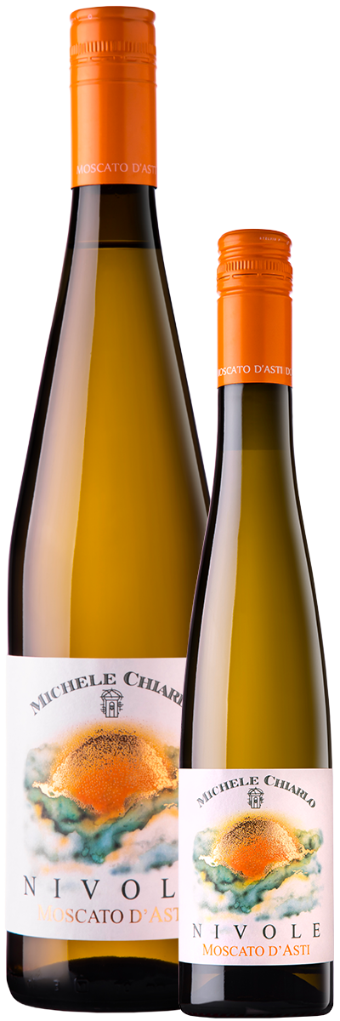
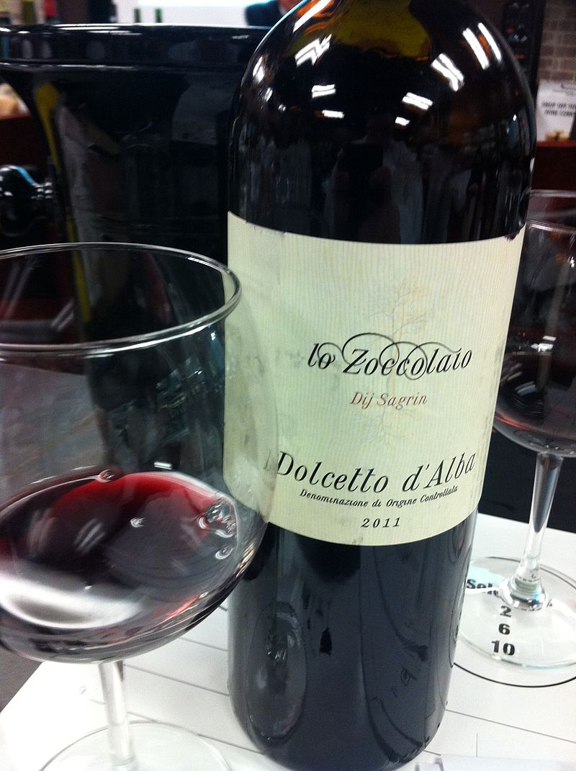
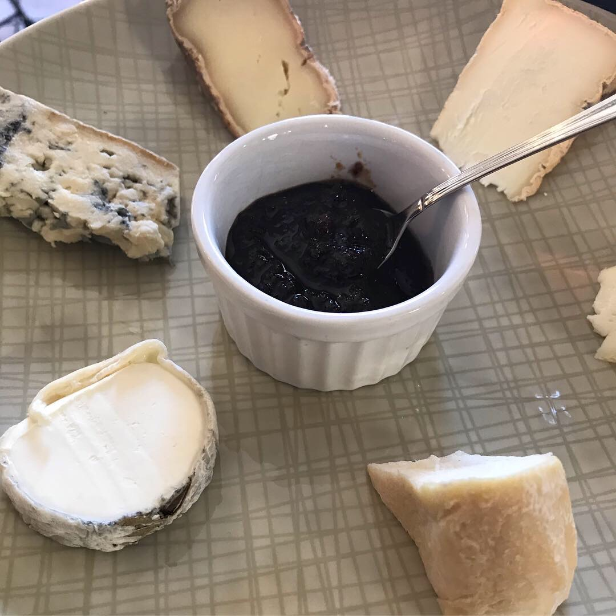

Slide 22
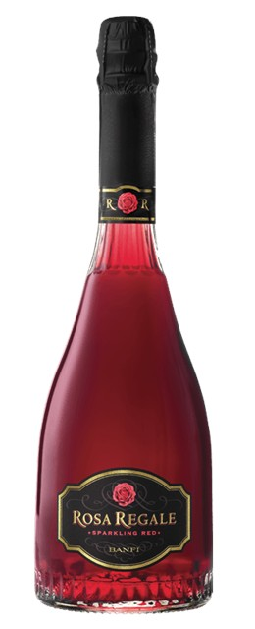
Brachetto D’ Acqui (DOCG)
Semi- espumoso (frizzante), rojo de la uva Brachetto.
Utiliza método charmat.
Produce vinos dulces, muy aromáticos, con bajo contenido de alcohol (5.5%).
Muy bien pareado con chocolate.
Brachetto D’ Acqui Passito**

Slide 23
Referencias
Karen Mcneil. The Wine Bibble. Third edition. 233-245.
Winesearcher.com
Winefolly.com/piedmontwine
The Society of Wine Educators

Slide 24
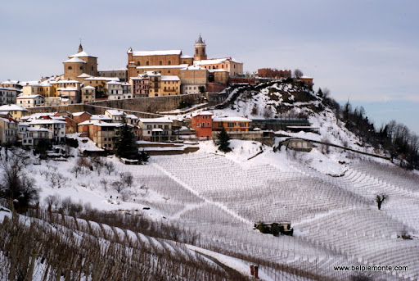
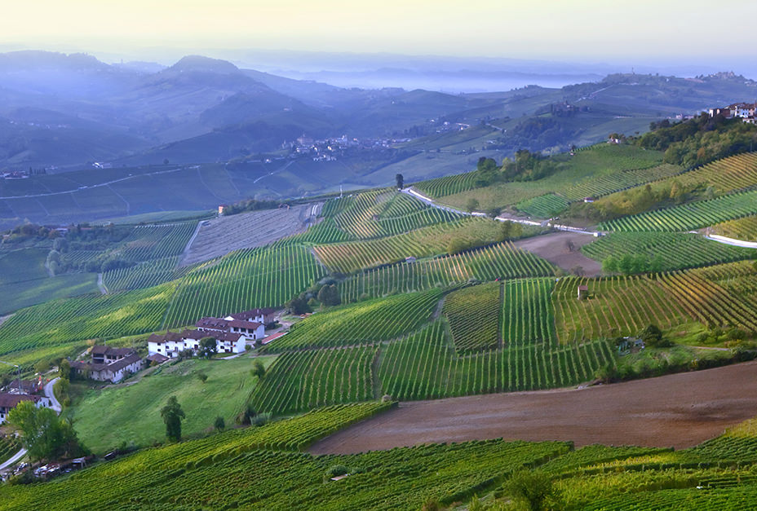
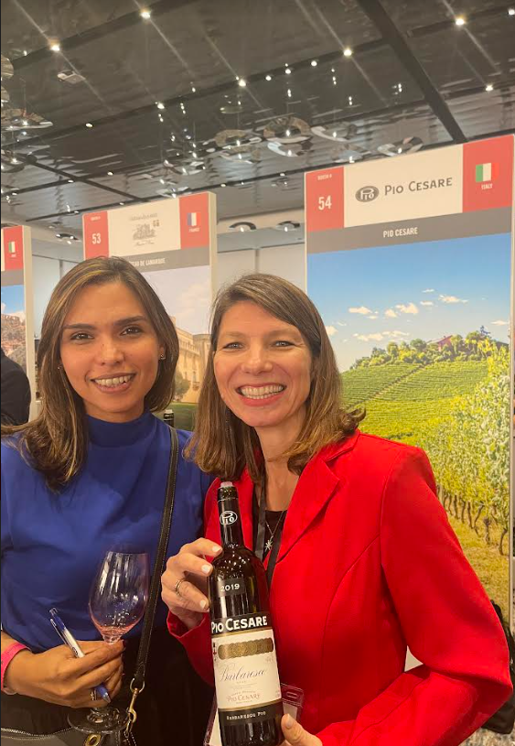
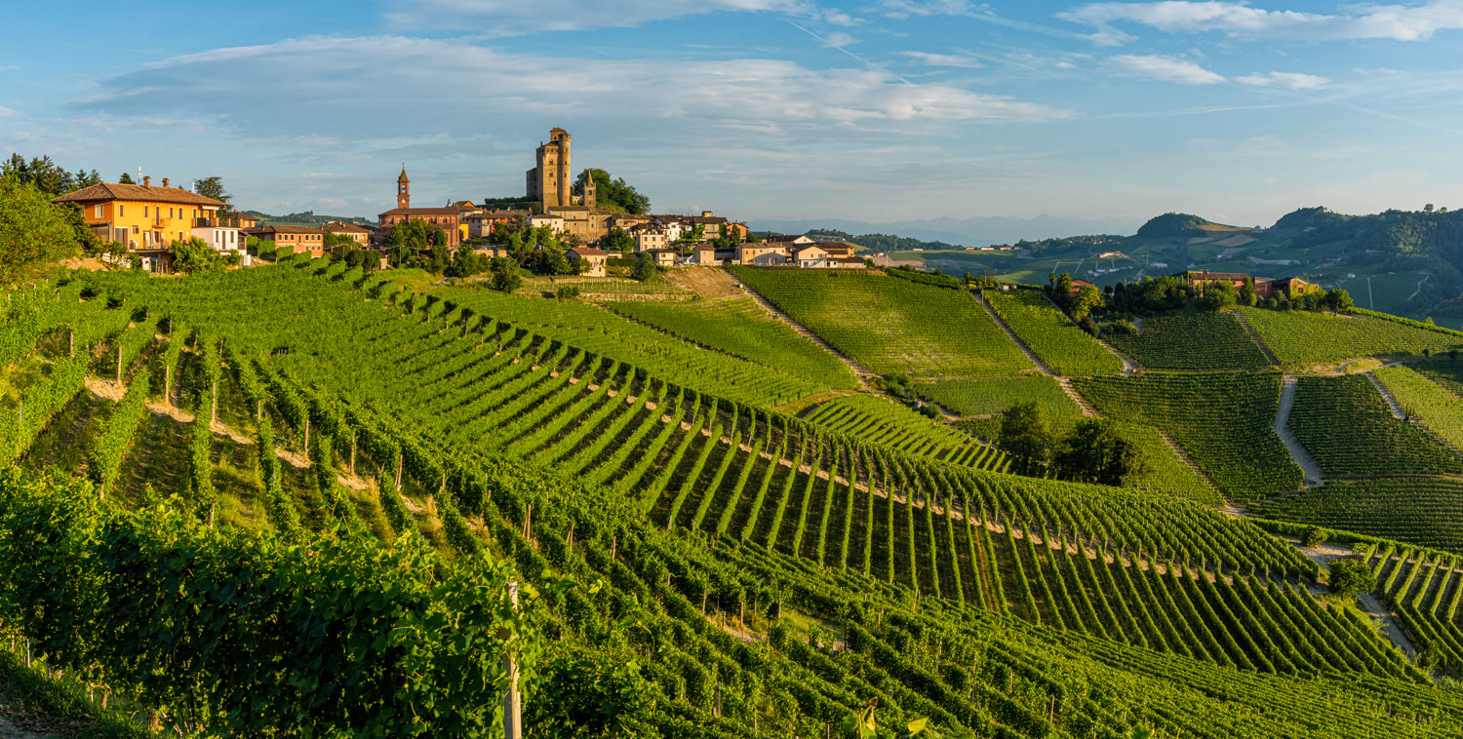
Gracias

